Slide 1


Slide 2
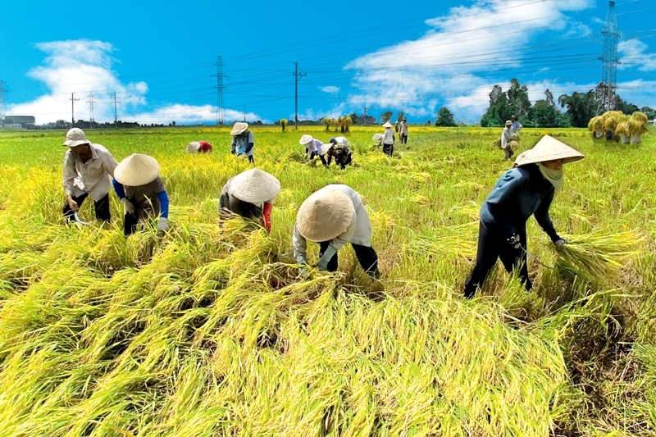
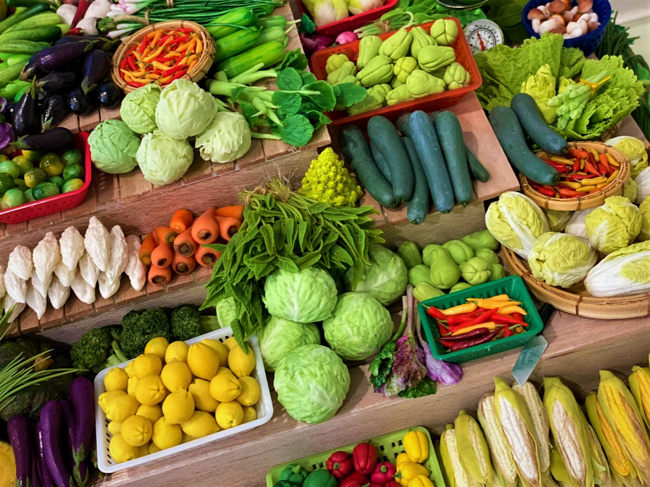
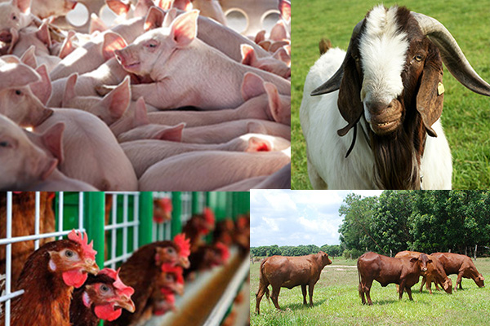
Giới thiệu một số hoạt động sản xuất nông nghiệp ở địa phương em
01
02
Sản phẩm của hoạt động đó là gì ?
Sản phẩm đó mang lại lợi ích gì?

Slide 4
Các hoạt động sản xuất nông nghiệp bao gồm:
Trồng trọt (trồng cây lương thực như: lúa, ngô, khoai, sắn, ...; trồng các loại rau, củ, trồng cây ăn quả,...);
Chăn nuôi (chăn nuôi gia súc bò, lợn, dê, trâu, ...; chăn nuôi gia cầm gà, vịt, ngan , ngỗng, chim bồ câu, chim cút, ...; nuôi thả cá, tôm; ...)
Trồng, khai thác, bảo vệ rừng, nuôi trồng và khai thác thủy, hải sản.
Vai trò và tầm quan trọng của hoạt động sản xuất nông nghiệp: cung cấp lương thực, thực phẩm, trang trí nhà cửa,...; cung cấp cho các hoạt động sản xuất khác (chế biến); buôn bán và mang lại các lợi ích kinh tế,...

Slide 5

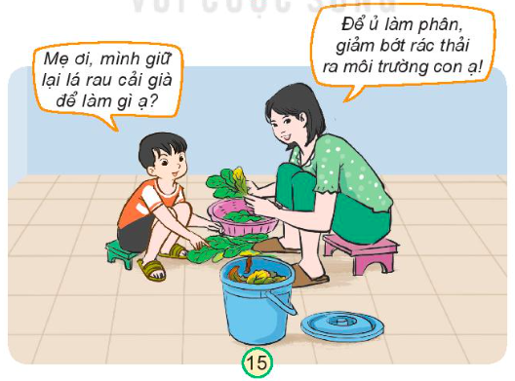
HOẠT ĐỘNG 1:
Thảo luận nhóm bốn và cho biết:
Những việc nào nên làm để tiêu dùng tiết kiệm, bảo vệ môi trường ?
Vì sao chúng ta nên làm như vậy?

